Slide 1
ОСОБЕННОСТИ ПРИМЕНЕНИЯ
КВЕСТ-ТЕХНОЛОГИИ В ПРОЦЕССЕ ПРОВЕДЕНИЯ ОБРАЗОВАТЕЛЬНЫХ
И ВОСПИТАТЕЛЬНЫХ МЕРОПРИЯТИЙ
Белимова Светлана Владимировна
Воспитатель высшей квалификационной категории
Адыгея республика
МБДОУ №18 «Колосок»

Slide 2
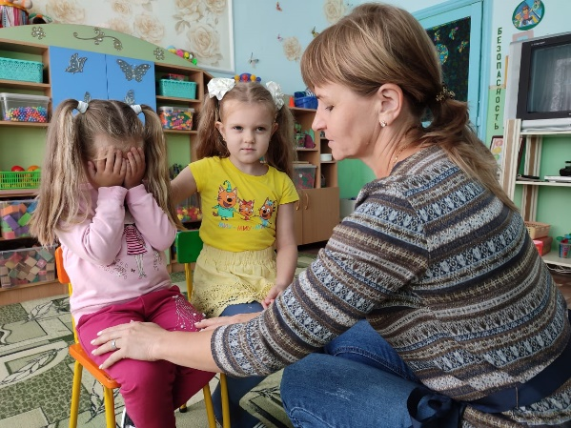
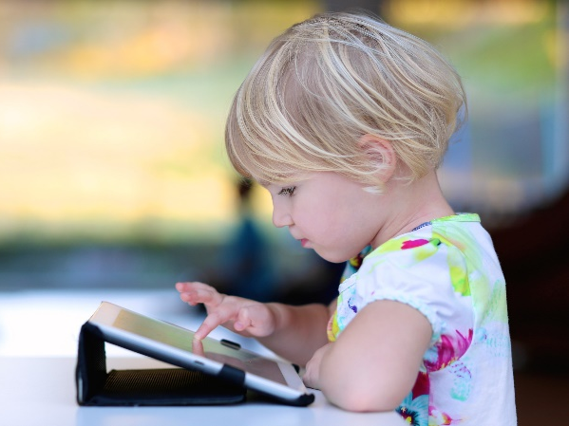
ОСНОВНЫЕ ДЕТСКИЕ ПРОБЛЕМЫ

Slide 3
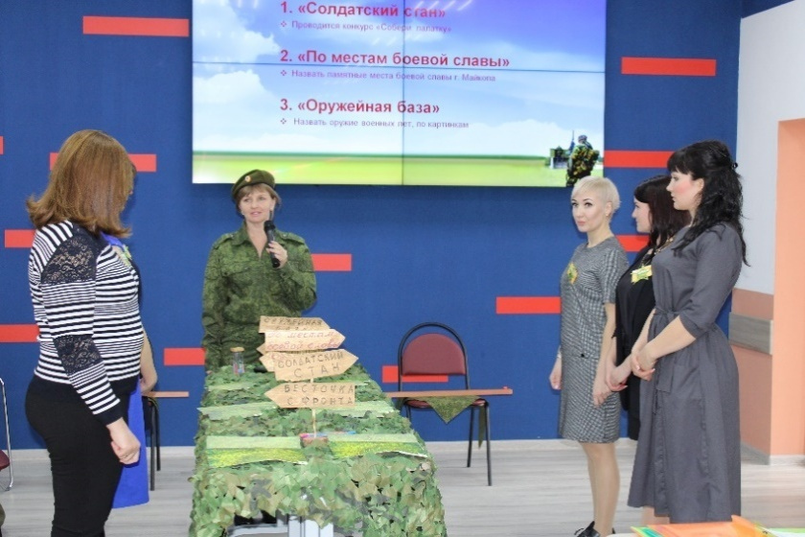
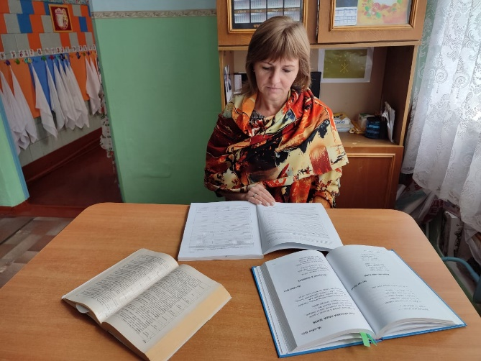
ПОИСК РЕШЕНИЯ
КВЕСТ-ТЕХНОЛОГИЯ

Slide 4
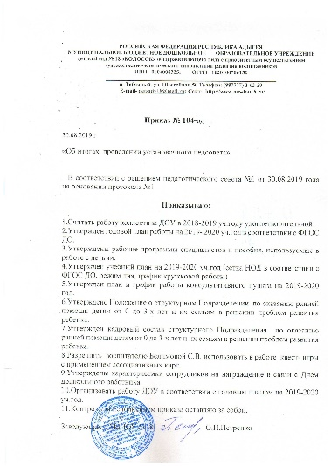
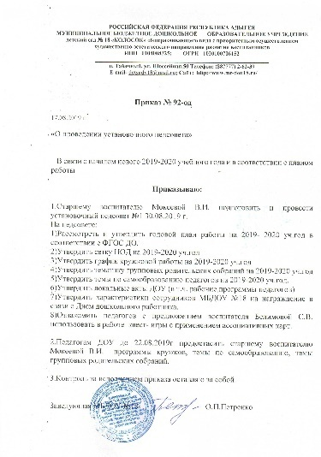
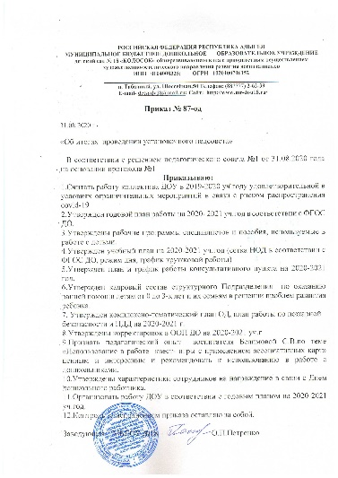
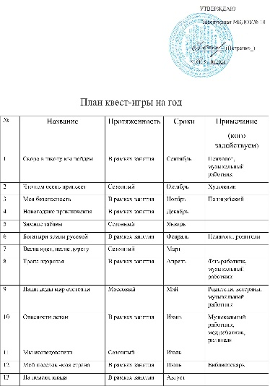
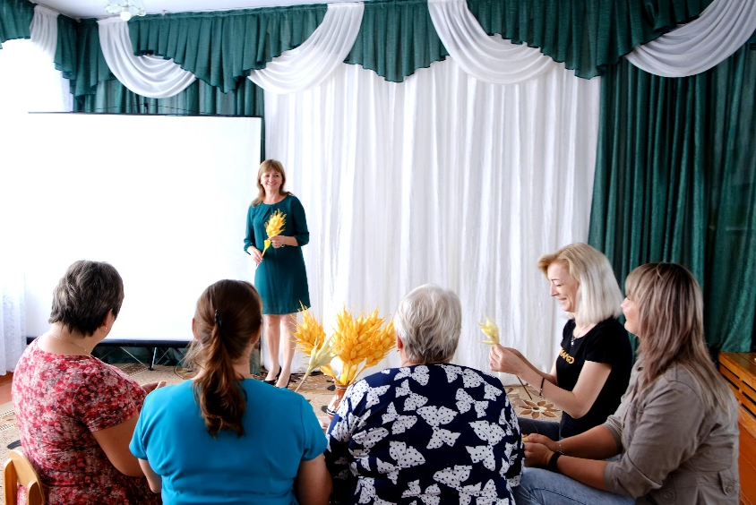
КВЕСТ-ТЕХНОЛОГИЯ В ОБРАЗОВАТЕЛЬНОМ
ПРОСТРАНСТВЕ ДОУ

Slide 5
5 ПОСТОЯННЫХ ЭТАПОВ
1. ПРОБЛЕМНЫЙ
2. ИССЛЕДОВАТЕЛЬСКИЙ
3. РЕЛАКСАЦИОННЫЙ
4. САМОСТОЯТЕЛЬНО-
ПРОДУКТИВНЫЙ
5. РЕФЛЕКСИВНЫЙ

Slide 6
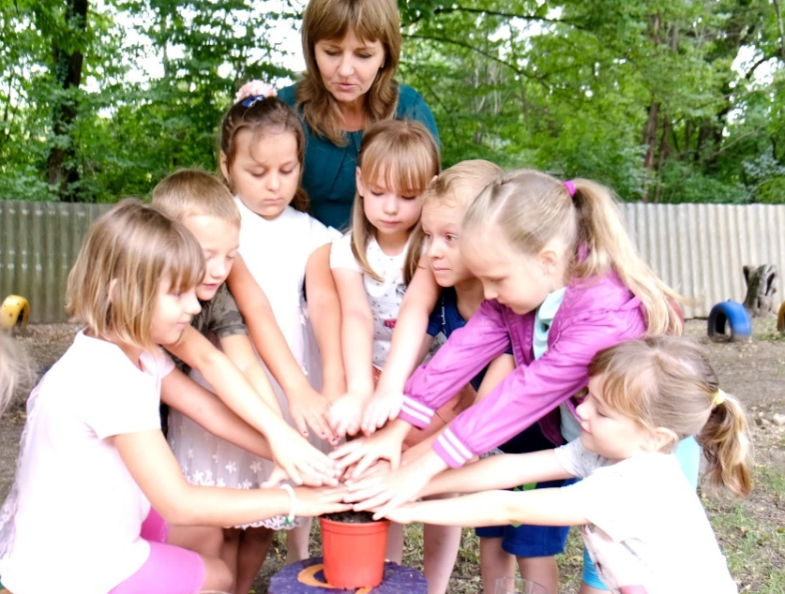
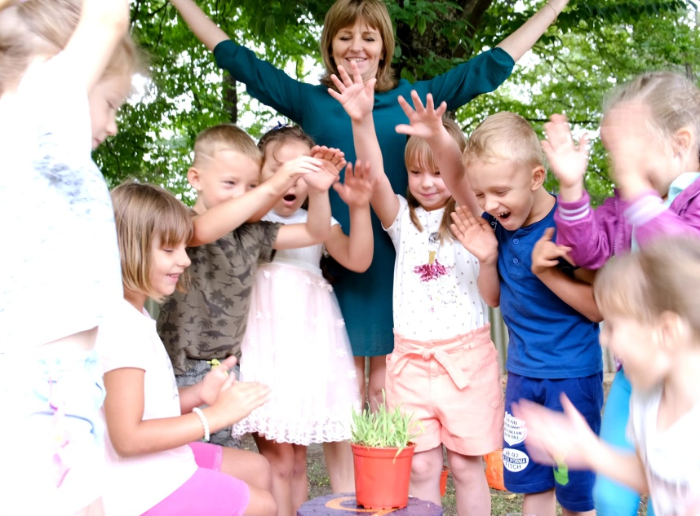

Slide 7
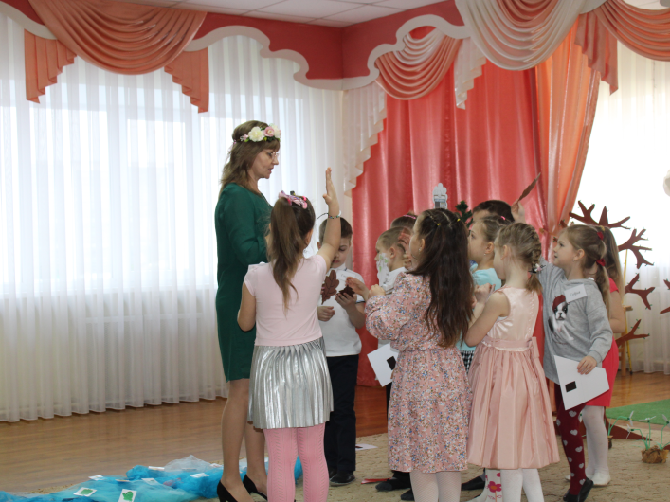
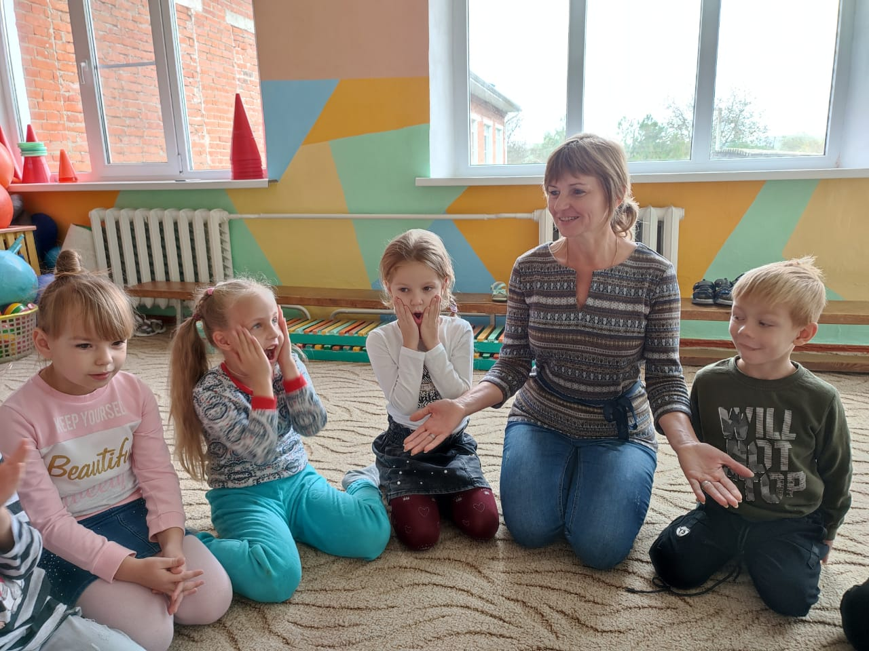
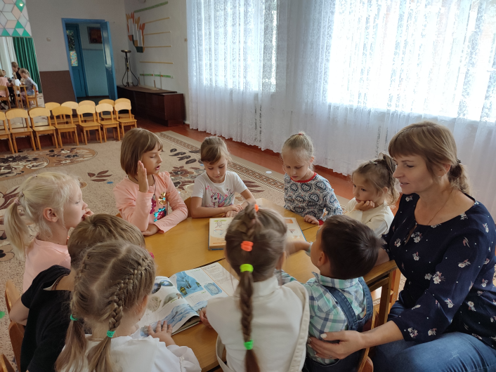
ПРОБЛЕМНЫЙ ЭТАП
Почему? Зачем?

Slide 8
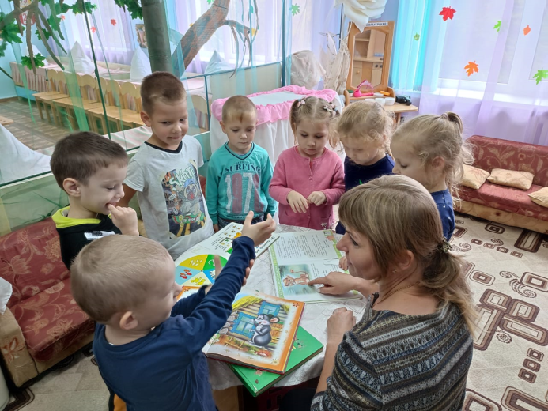
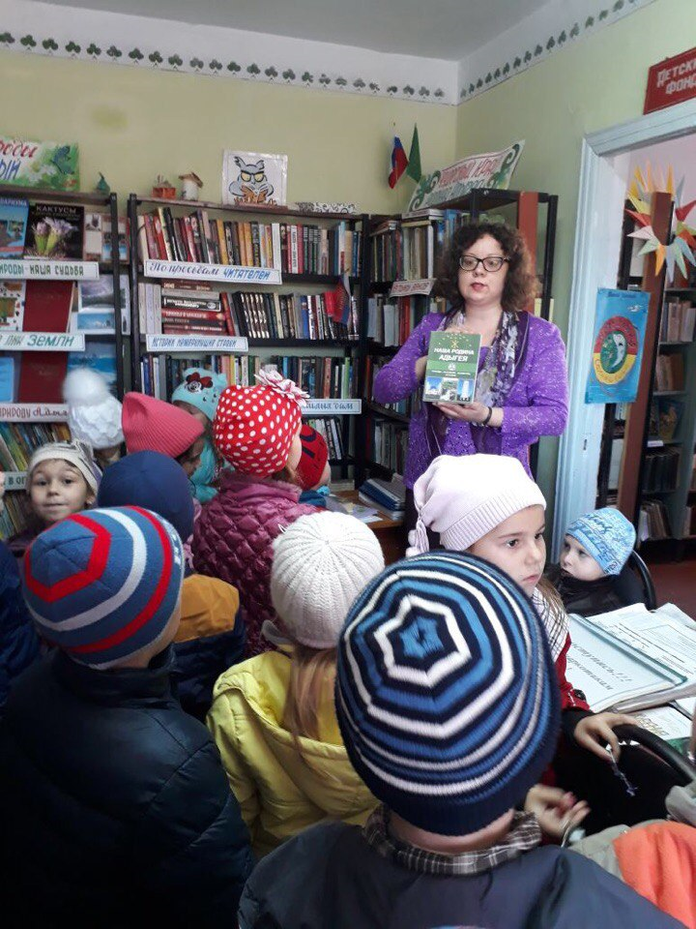
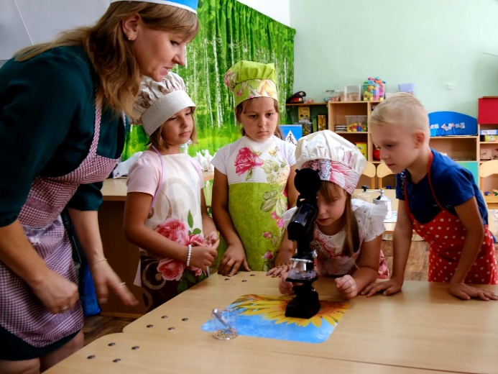
ИССЛЕДОВАТЕЛЬСКИЙ ЭТАП
Как? Где? Откуда?

Slide 9
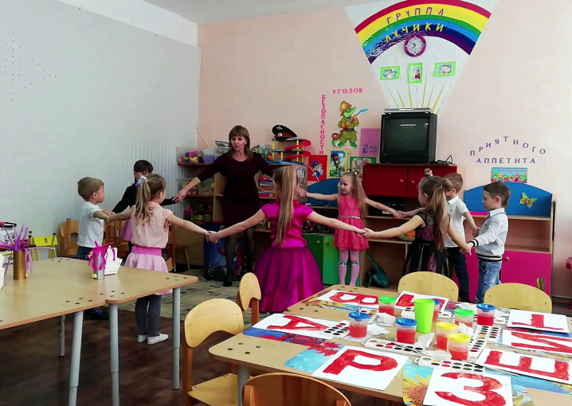
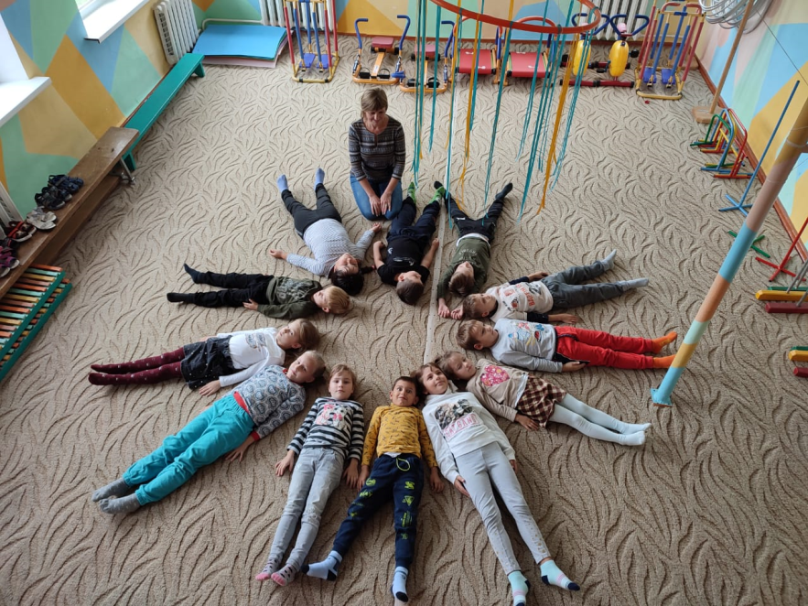
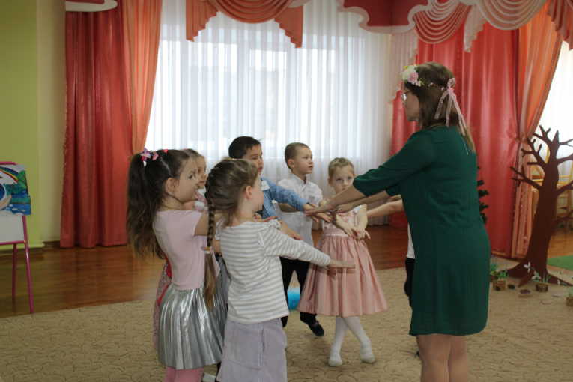
РЕЛАКСАЦИОННЫЙ ЭТАП

Slide 10
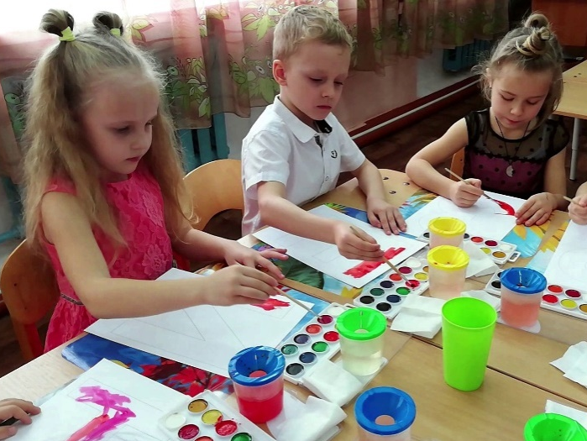
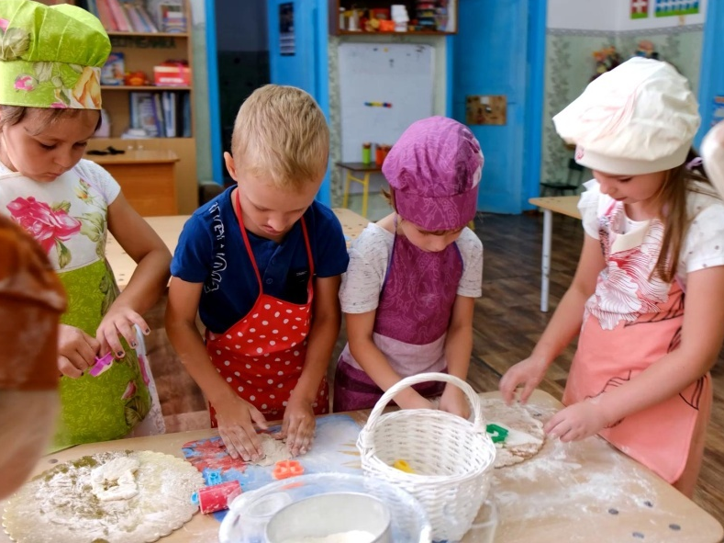
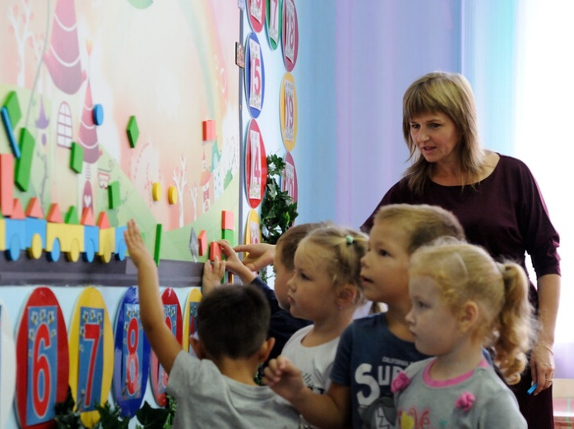
САМОСТОЯТЕЛЬНО-ПРОДУКТИВНЫЙ ЭТАП
Как?

Slide 11
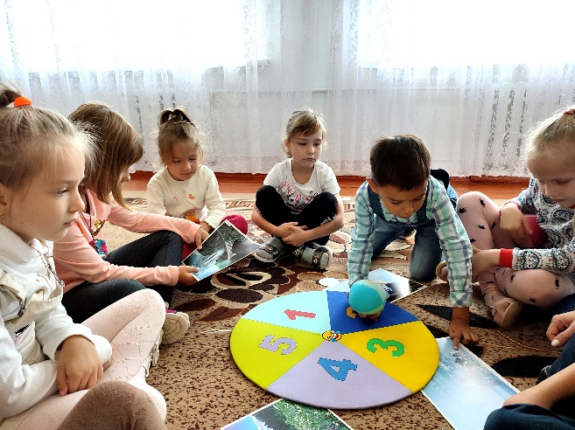
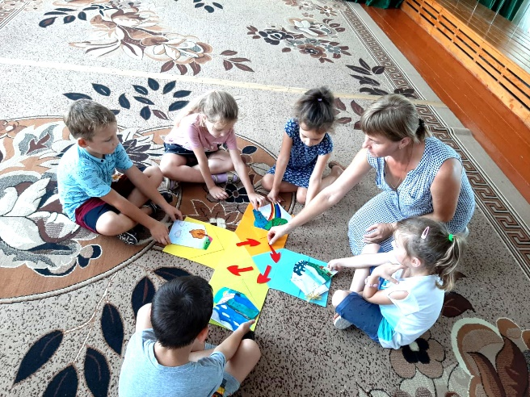
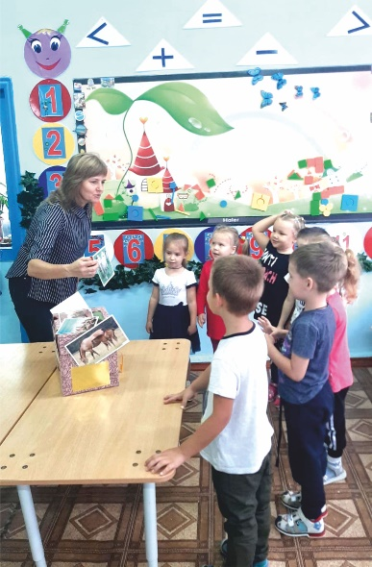
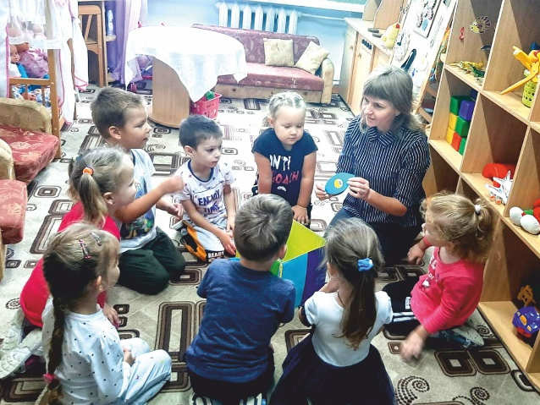
РЕФЛЕКСИВНЫЙ ЭТАП
Какой вывод?
АССОЦИАТИВНАЯ КАРТА
ЗАВЕРШЕНИЕ КВЕСТА

Slide 12
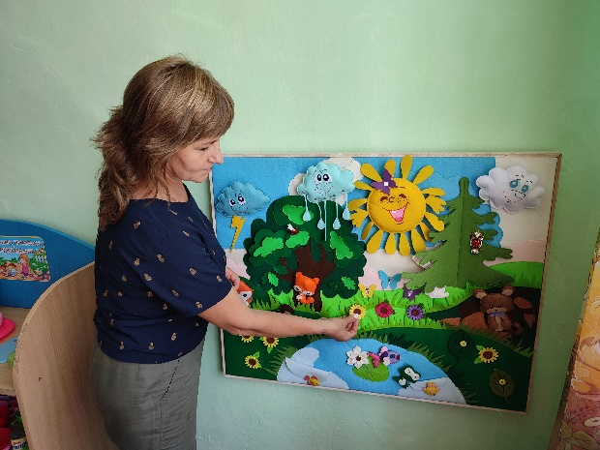
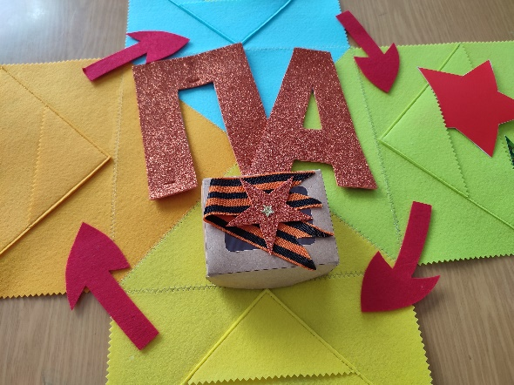
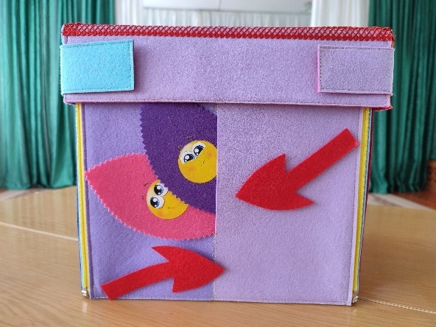
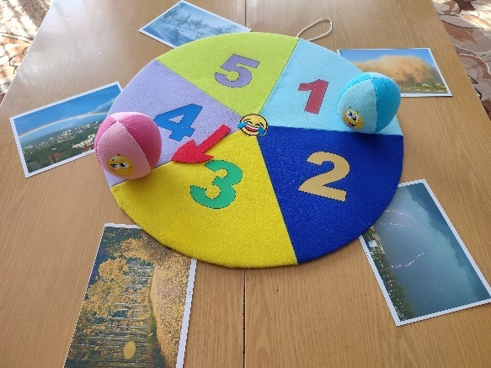
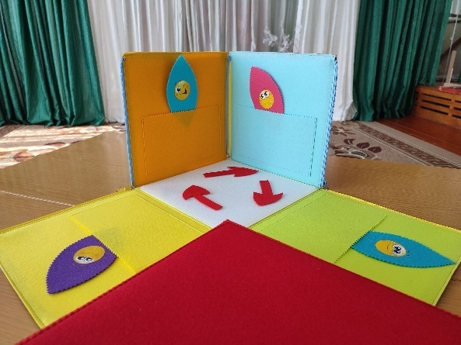
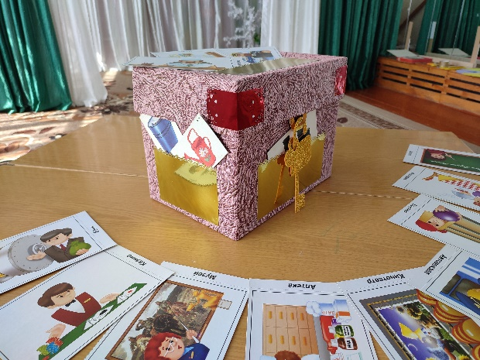
УНИВЕРСАЛЬНЫЕ ЗАГОТОВКИ КАРТ

Slide 13
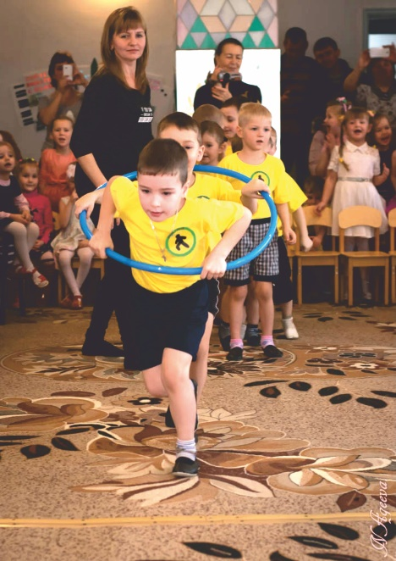
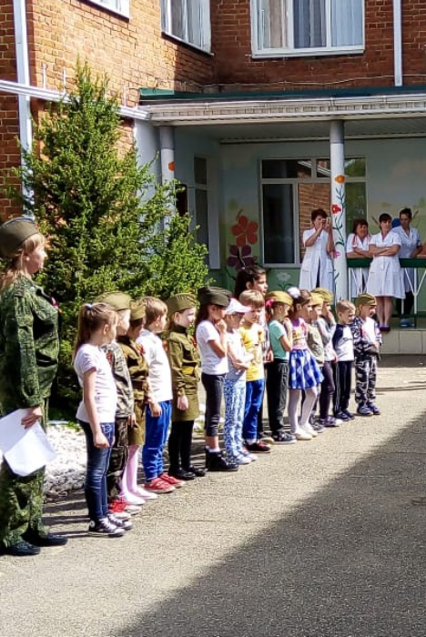
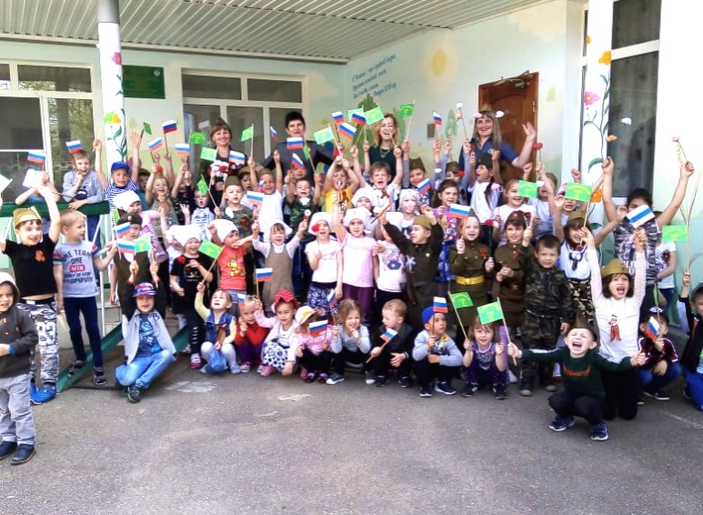
ИНСТРУМЕНТЫ КВЕСТ-ТЕХНОЛОГИИ
КОММУНИКАЦИЯ
ВЗАИМОПОМОЩЬ
ЭМПАТИЯ
ЦЕЛЕУСТРЕМЛЁННОСТЬ
ДВИЖЕНИЕ ПО ПЛАНУ
ВНИМАТЕЛЬНОСТЬ К ДЕТАЛЯМ

Slide 14
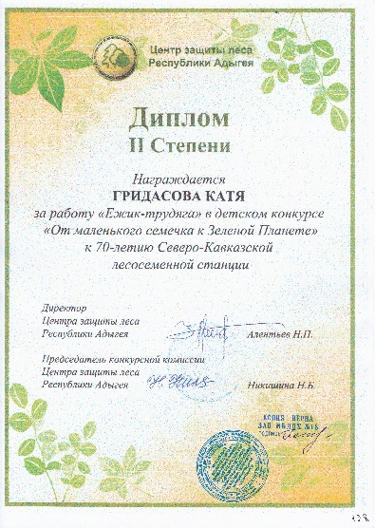
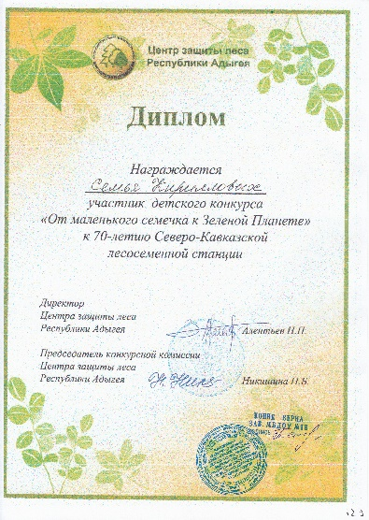
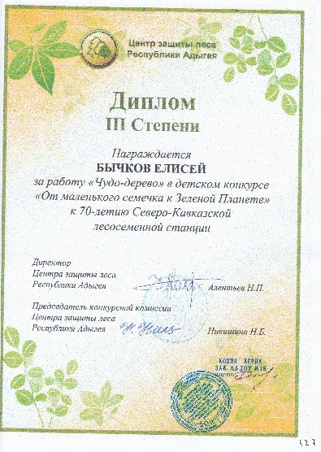
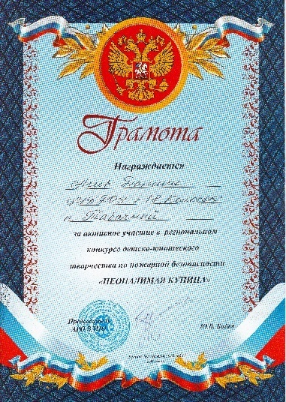

Slide 15
КОНТАКТЫ
Адрес персонального интернет –ресурса https://педагогический-ресурс.рф/id1449553
Личная электронная почта svetochka.belimova@mail.ru

